Slide 1
Pandora’s Chronicles Ep. 2 Stefano Longo Miniworkshop della CCR, 28-29 Novembre 2013, MI Bicocca

Slide 2
Breve riassunto
Presentazione WS del 23/10/2013 al CNAF: https://agenda.infn.it/getFile.py/access?contribId=10&resId=0&materialId=slides&confId=6920
Nella presentazione è stato esposto il confronto tra due sistemi dropbox-like: ownCloud e Ajaxplorer.
In base all’attività svolta, abbiamo proposto un sistema dropbox-like basato su Ajaxplorer: Pandora.
2/10
S. Longo – Mini WS CCR Nov 2013– MIb

Slide 3
Pandora [1/3]
Il reparto «Servizi Nazionali» del CNAF ha deciso di implementare un servizio di storage dropbox-like.
In base ai test effettuati si è scelto di utilizzare AjaXplorer.
Il servizio è attualmente in pre-produzione, disponibile per gli utenti del CNAF e per alcuni utenti di altre sezioni che stanno collaborando al progetto.
L’applicazione è disponibile all’indirizzo:
https://pandora.infn.it
Il servizio è attualmente in pre-produzione e disponibile per tutti gli utenti che vogliono testare il prodotto.
3/10
S. Longo – Mini WS CCR Nov 2013– MIb

Slide 4
Pandora [2/3]
Setup:
Servizio implementato in alta affidabilità e alta disponibilità
2 VM (2 CPU e 4 GB di RAM l’una) su cluster VMWare + un Load Balancer con «sticky sessions» (terza VM su Red-Hat cluster disponibile a breve)
DBMS MySQL esterno alle VM in HA e replicato (prossima migrazione su DBMS clusterizzato)
Storage: 15TB su OCFS2, backend DELL EqualLogic 6110 (prevista possibilità di espansione)
Assegnati 5GB di default ad ogni utente
Gestione utenza mediante LDAP AAI
In fase di studio login mediante CAS (con IdP INFN)
3 VM (2 CPU e 4 GB di RAM l’una). 2 VM su cluster VMWare, 1 VM su Cluster Red Hat + un Load Balancer con «sticky sessions»
DBMS MySQL esterno alle VM in HA e replicato (il carico stimato attualmente non necessita di clusterizzazione)
4/10
S. Longo – Mini WS CCR Nov 2013– MIb

Slide 5
Pandora [3/3]
pandora1.infn.it
(Application Server)
DBMS replica
pandora.infn.it
(Load Balancer)
pandora2.infn.it
(Application Server)
MySQL DBMS
OCFS2 Storage
(DELL EqualLogic)
pandora3.infn.it
(Application Server)
5/10
S. Longo – Mini WS CCR Nov 2013– MIb

Slide 6
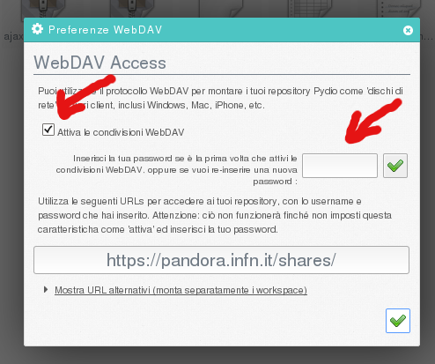
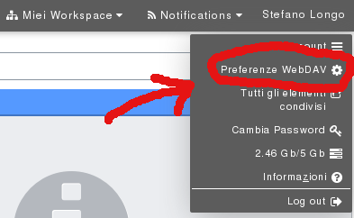
WebDAV
L’accesso via WebDAV è ora disponibile.
Ogni utente può decidere autonomamente se abilitare l’accesso via WebDAV.
Abilitata la funzionalità, l’utente può accedere (o montare come dischi remoti) i propri workspaces da qualsiasi device usando l’URL:
https://pandora.infn.it/shares/
6/10
S. Longo – Mini WS CCR Nov 2013– MIb

Slide 7
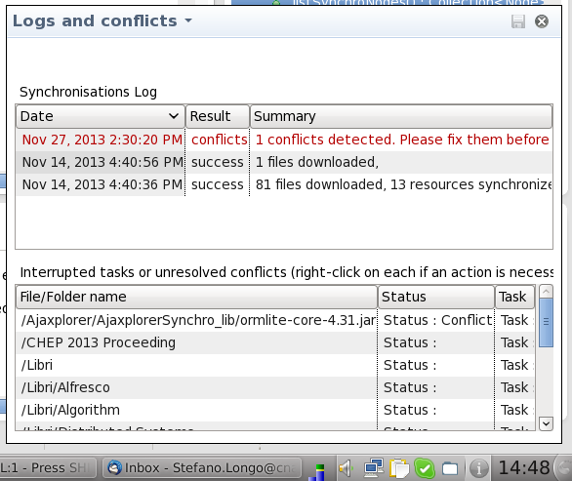
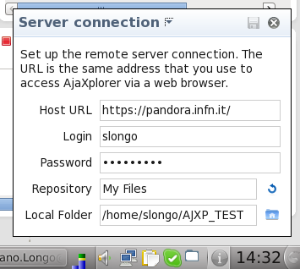
Linux Client
Il client di sincronizzazione funziona anche in Linux.
Per chi lo volesse testare sono disponibili:
I repository SVN con i sorgenti di SDK e dell’utility
I tarball dei due progetti
Pacchettizzazione: (hard) work in progress
7/10
S. Longo – Mini WS CCR Nov 2013– MIb

Slide 8
Varie
Cache: stiamo testando un diverso sistema di cache.
Ogni VM è stata dotata di una cache locale
A questa è stata aggiunta una cache condivisa tra le VM, per ottimizzare alcune operazioni (uso di plugins, visualizzazione miniature, etc.)
Attualmente l’applicazione è utilizzata da una quarantina di utenti tra CNAF e altre sezioni.
Chi volesse usare (o anche solo testare) Pandora è il benvenuto (l’accesso è già disponibile per tutti gli utenti INFN, utilizzando le credenziali AAI).
Spazio per collaborare ce n’è in abbondanza, quindi per chi fosse interessato…Welcome aboard!
8/10
S. Longo – Mini WS CCR Nov 2013– MIb

Slide 9
What’s next
Applicazione:
Validazione cache e applicazione
SSO con CAS
Interfacciamento di più istanze di Ajaxplorer (repositories remoti)
Interfacciamento con il portale IGI
Client sincronizzazione:
Pacchetizzazione per diverse piattaforme
Validazione
Introduzione nuove funzionalità (utilizzo sottodirectory, modifica scheduling, etc.)
9/10
S. Longo – Mini WS CCR Nov 2013– MIb

Slide 10
Q&A?

